Slide 1

Yapay Zeka ile Nükleer Tesislerin Siber Güvenliğinin Sağlanması
Mehmet Hallaç (221120221060)
Zehra Cıroğlu (221120221010)
Eren Savaşır (221120221052)
Abdülsamet Ünverdi (221120221050)
Tunay Yıldız (221120221031)

Slide 2
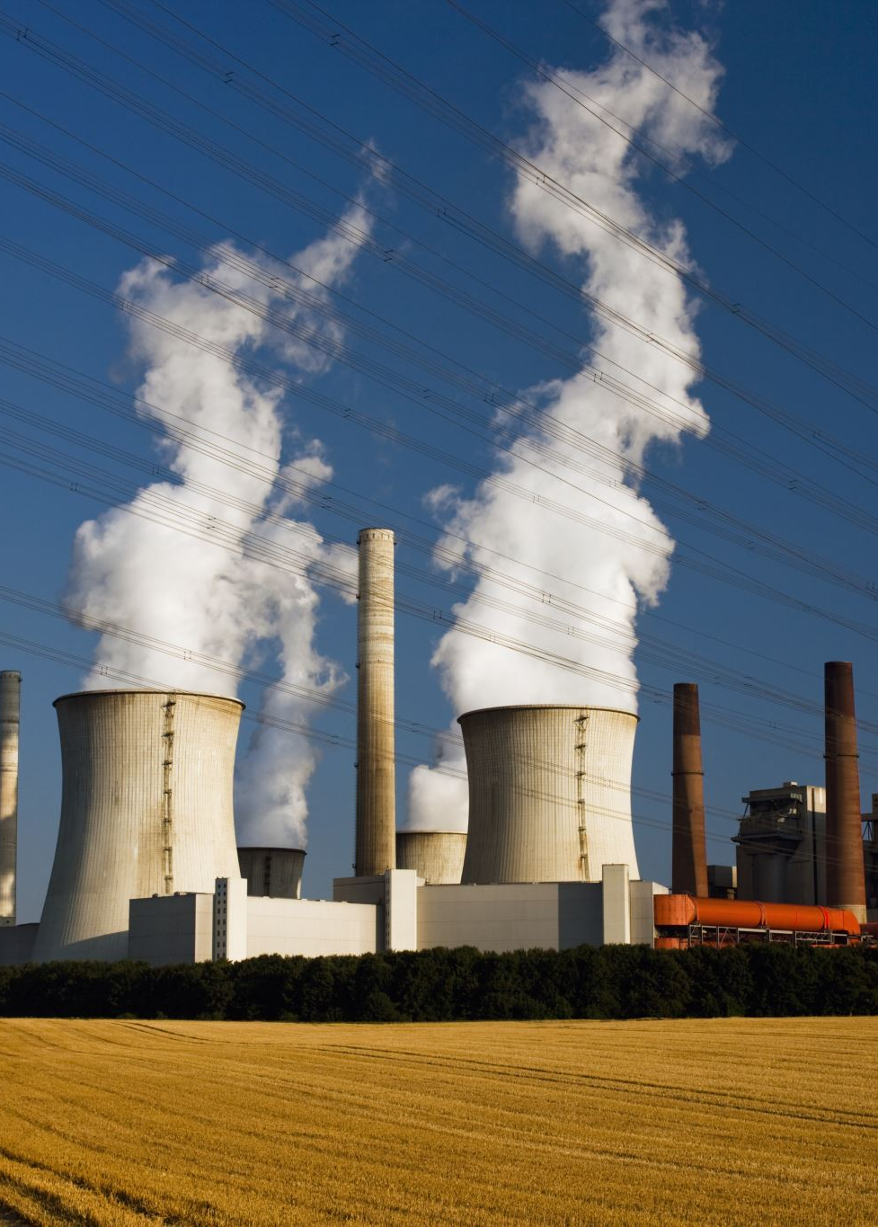
Proje Seçim Sebepleri
Siber Güvenlik Zorlukları: Nükleer tesislerin siber güvenliğini sağlamak, diğer tesislere göre daha karmaşık ve zordur. Bunun nedeni, çalışma sırasında yapılacak penatarasyon testlerinin işleyişi bozma potansiyeline sahip olması ve bu durumun maddi kayıplara yol açabilecek olmasıdır.
Kesinti ve Risk Dengesi: Tesislerin işleyişini durdurmak, büyük maddi kayıplara yol açabilir. Bu nedenle, siber güvenlik testlerinin yapılması sınırlıdır ve yılda sadece 1-2 kez gerçekleştirilir. Ancak, bu da güncel güvenlik zafiyetlerine karşı savunmasızlığa yol açabilir.

Slide 3

Projenin Amacı:
Yapay zeka kullanarak nükleer tesislerdeki siber saldırıları tespit edip, operasyonların sürekliliğini ve tesisin güvenliğini sağlamak.
Yapay zekayı, normal ağ davranışlarını ve saldırıları analiz etmek için eğitmek.
Ağ trafiğini sürekli olarak izleyerek saldırıları ve türlerini tespit etmek.

Slide 4
Nükleer Tesislerde Saldırı Tipleri Ve Tespit Yöntemleri
IT Saldırıları:
Tespit Yöntemi: Cycle Time verisinin analizi
Cycle Time verilerindeki dalgalanmalar ve yavaşlamaların incelenmesiyle IT saldırılarının tespiti sağlanabilir.
ICS Saldırıları:
Tespit Yöntemi: PLC durum verilerinin izlenmesi
PLC'lerin anlık durum verileri üzerinde durularak ICS saldırılarının tespit edilmesi mümkündür.
NPP Saldırıları:
Tespit Yöntemi: Processin izlenmesi. Normal ve saldırı verilerinin LSTM modeli kullanılarak yapay zekanın eğitimi.

Slide 5

Kullanılan Veriler Ve Toplama Yöntemleri
Ağ Trafiği Verileri:
Toplama Yöntemi:
Wireshark gibi ağ izleme araçları kullanılarak elde edilmiştir.
PLC Verileri
Toplama Yöntemi:
PLCsim ve TİAportal gibi programlar kullanılarak elde edilmiştir.
Process Verileri
Toplama Yöntemi:
Matlab Simulink ve Asherah NPP simulator gibi simülasyon araçları kullanılarak elde edilmiştir.

Slide 6
Modellerin Eğitimi ve Değerlendirmesi
Preprocessing:
Verilerin numerik hale getirilmesi ve normalizasyonu.
Etiketleme:
Ağ trafiği verileri: Güvenilir ve güvenilmez IP adreslerinin belirlenmesi.
PLC verileri: Çalışma durumu değişikliklerine göre etiketleme (True/False).
Process verileri: Anomali tespiti için normal ve saldırı altındaki verilerin etiketlenmesi.

Slide 7
Modellerin Eğitimi ve Değerlendirmesi
Model Eğitimi
Eğitim Süreci:
Verilerin eğitim ve test setlerine bölünmesi.
Makine öğrenmesi algoritmalarının (Random Forest, SVM, Gradient Boosting, Logistic Regression, XGBoost, ANNs, LSTM) eğitimi.
Eğitilen algoritmaların performans kıyaslaması ve en doğru çalışanın belirlenmesi.

Slide 8
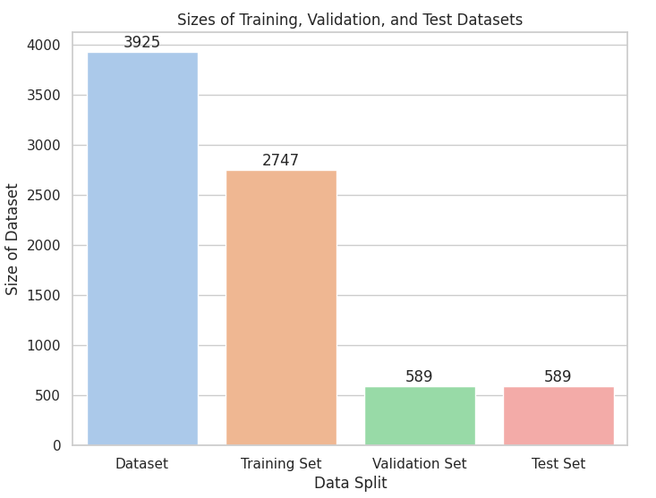

Slide 9
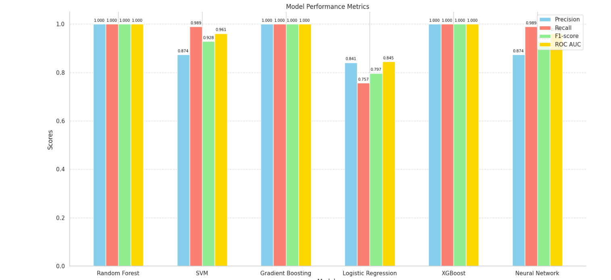
It Atakları Tespiti İçin Modellerin Kıyaslanması:

Slide 10
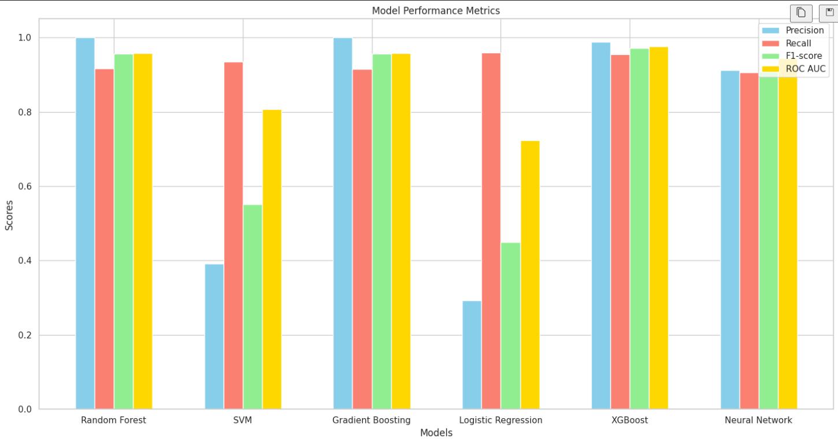
ICS Atakları Tespiti İçin Modellerin Kıyaslanması:

Slide 11
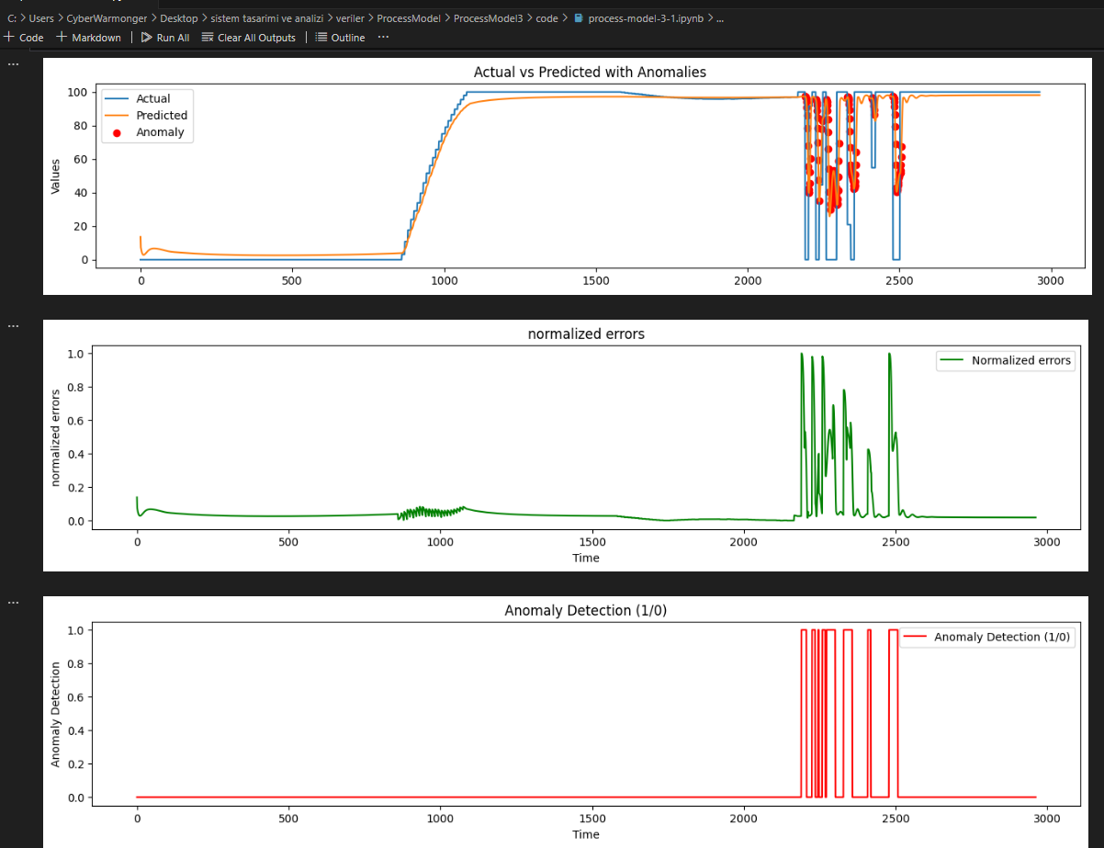
LSTM Modelinin Anomalileri Tespiti

Slide 12
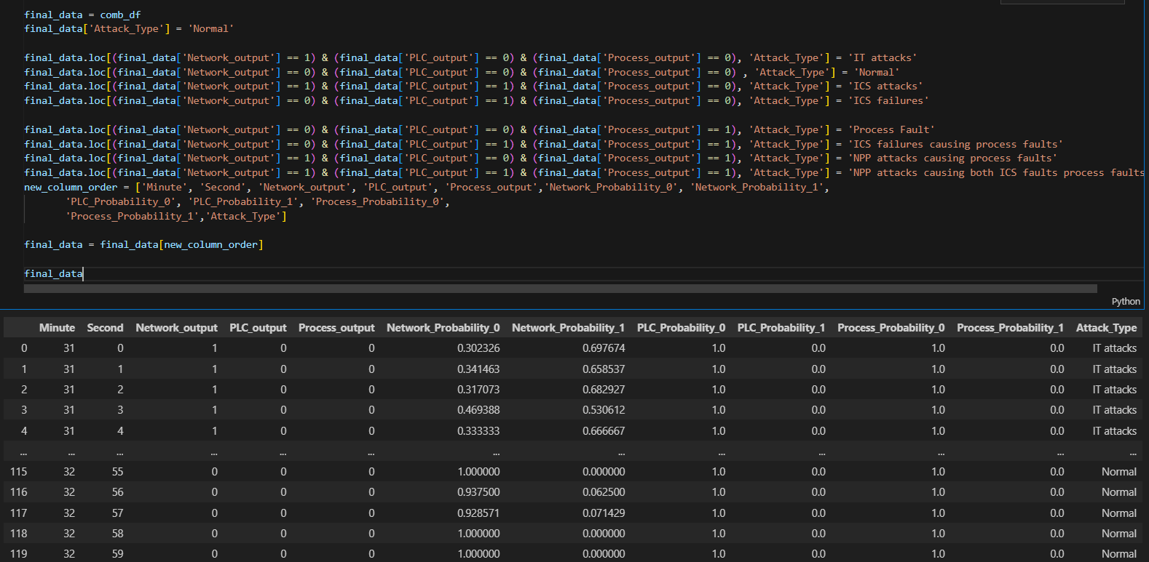
Saldırı Tipinin Sınıflandırılması

Slide 13
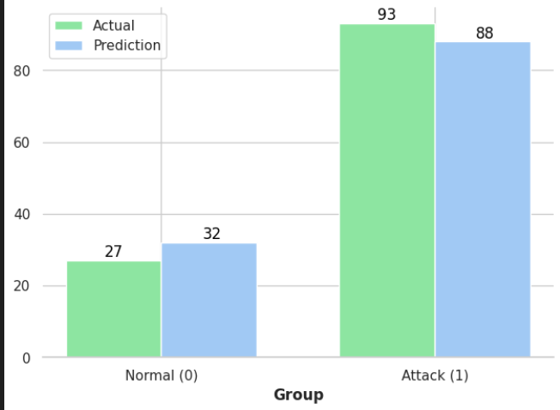
IT Atakları Saldırı Tahmin Performansı

Slide 14
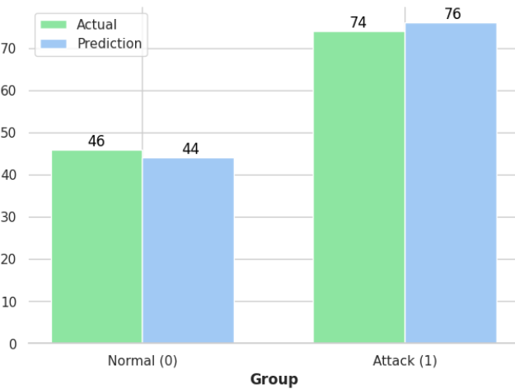
ICS Atakları Saldırı Tahmin Performansı

Slide 15
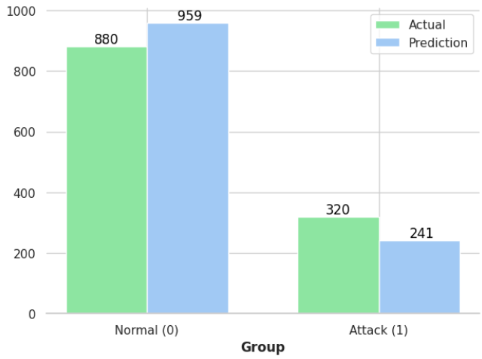
NPP Atakları Saldırı Tahmin Performansı

Slide 16
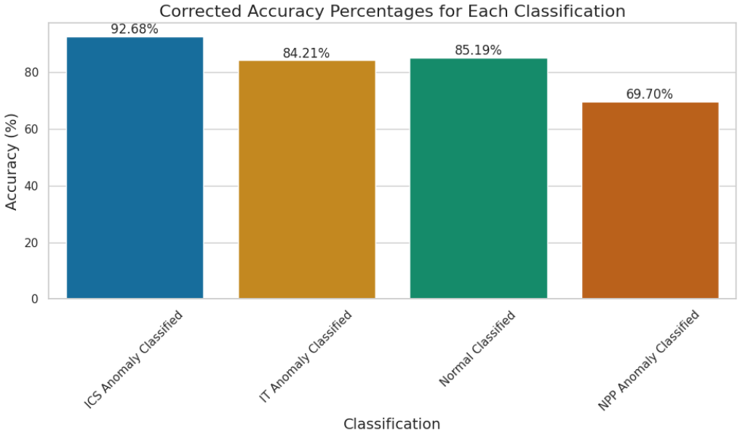
Saldırı Tiplerinin Sınıflandırılmasındaki Başarı Oranları

Slide 17
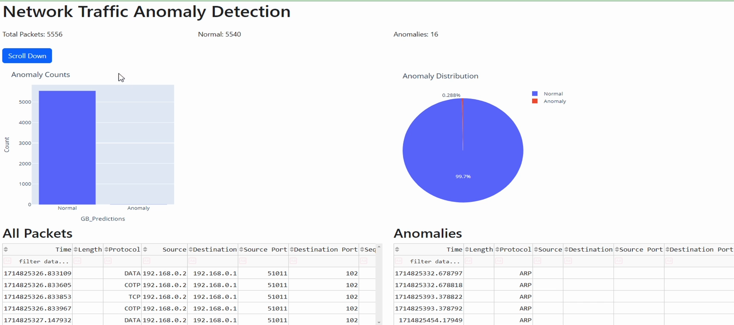

Slide 18
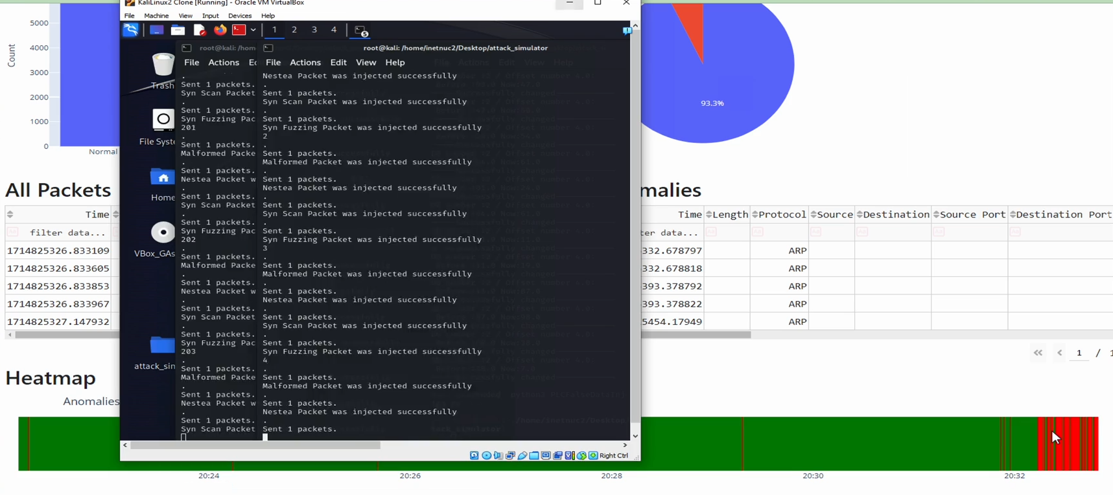

Slide 19
